Slide 1
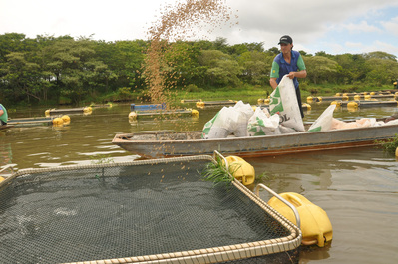
Programa Estadual de Sanidade dos Animais Aquáticos - PESAA

Slide 2
LEGISLAÇÃO:
CRIAÇÃO DO PROGRAMA: Art 19 inciso VII do decreto 12.680 18/07/07 da Lei 5.628 de 29/12/06;
. IN Nº 4, de 4/02/15 do MPA institui o Programa Nacional de Sanidade de Animais Aquáticos de Cultivo; Alterada pela INSTRUÇÃO NORMATIVA Nº 4, DE 28 DE FEVEREIRO DE 2019;

Slide 3
OBJETIVO:
PESAA - Programa Estadual de Sanidade dos Animais Aquáticos
Visa à prevenção, controle e erradicação de doenças nos sistemas de produção de animais aquáticos;

Slide 4
Relatório Mensal: PESAA
        Piscicultura:
2023: 394 estabelecimento; 2024: 822 estabelecimento sendo 7 Reprodução; 2025: 1.656 estabelecimento sendo 7 Reprodução
Carcinicultura: 2023:14; 2024: 16 sendo 4 com Reprodução(larvicultura); 2025: 19 sendo 4 com Reprodução(larvicultura)
Moluscos Bivalves: 01 banco de extração
Dados: cadastro psicultura fev 2025.xlt relação crustaceos dez2024.xlt

Slide 5
OBJETIVOS ESPECIFICOS:
Cadastramento de produtores/propriedade; (MOLUSCO BIVALDE)
Fiscalização estabelecimentos da cadeia produtiva;
Atendimento a Notificação de Doença(20% mortalidade colheita e diagnóstico)
Controle de Transito de Animais aquáticos e seus produtos;
Cadastrar também estabelecimento processador (indústria), transportador e fábrica de gelo.

Slide 6
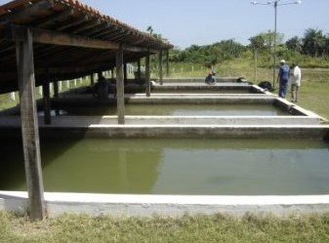
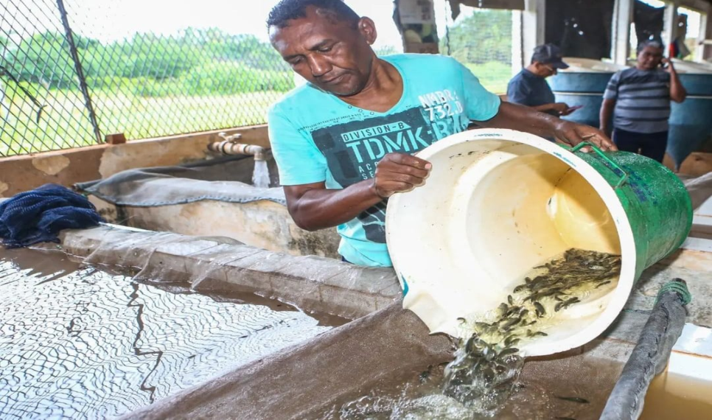
OBJETIVOS ESPECIFICOS:
Cadastramento de produtores/propriedade; Cadastro de estabelecimento de Aquicultura.xlsx
Primeiro - Cadastro de estabelecimento de REPRODUÇÃO...

Slide 7
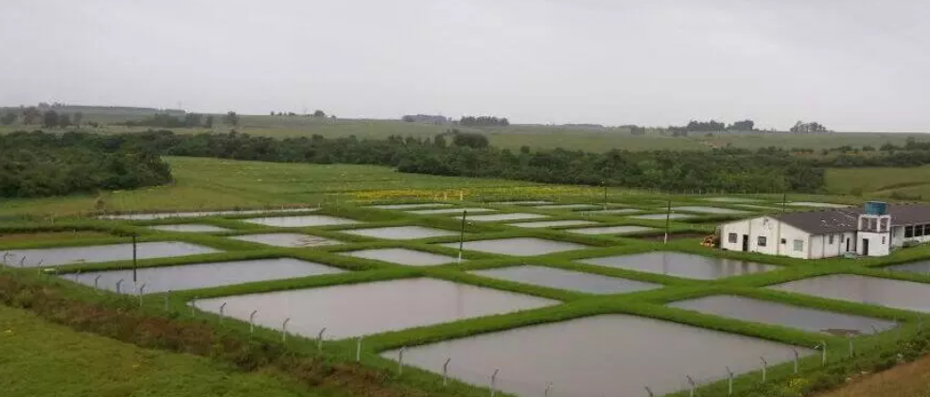
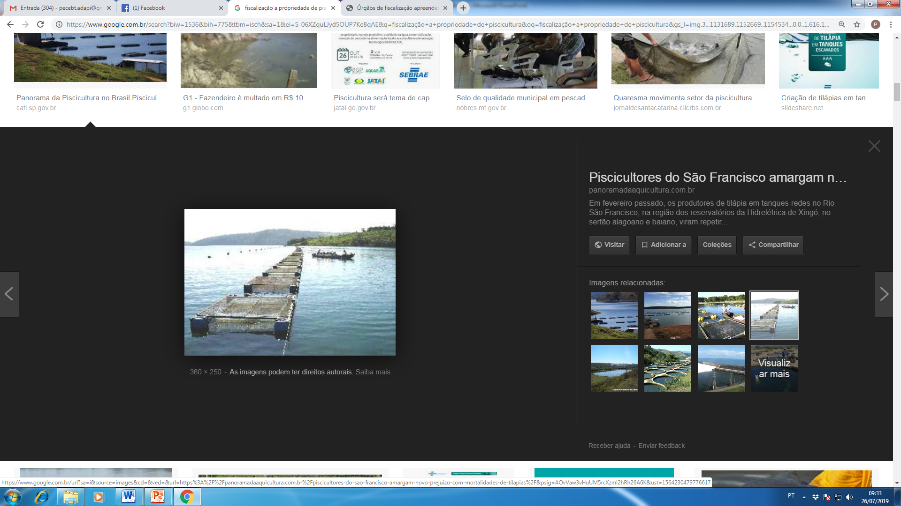
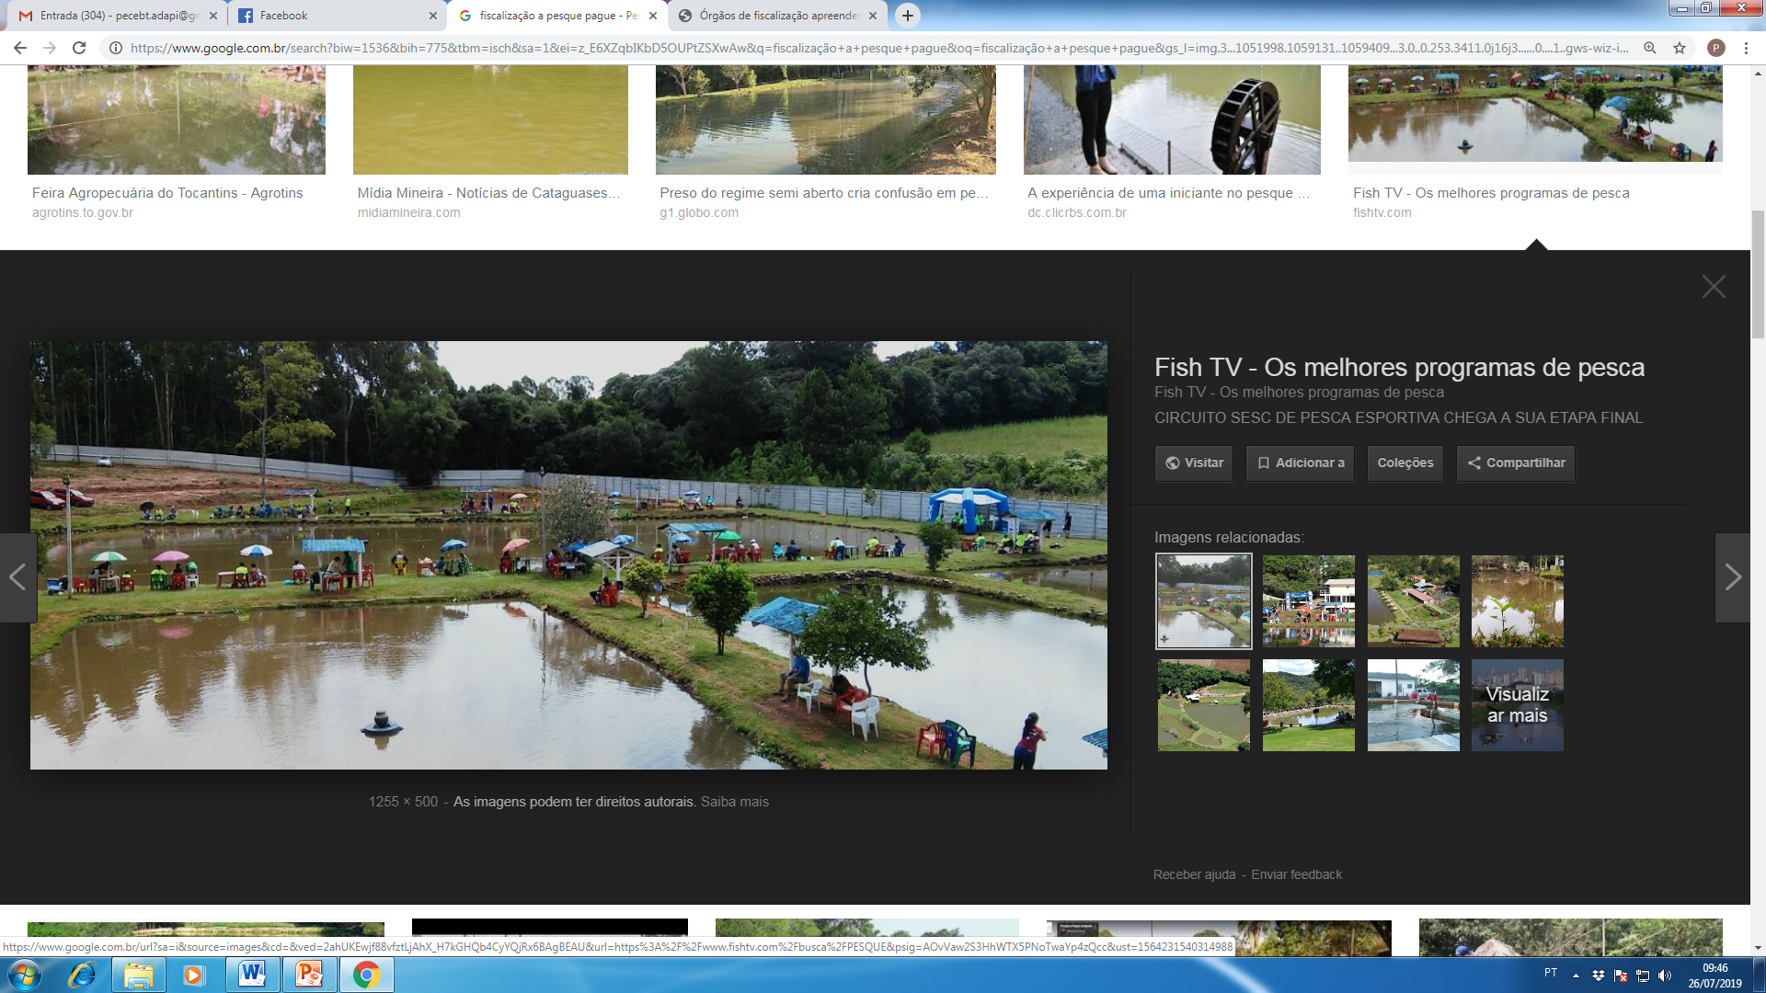
CADASTROS AQUICULTURA
Piscicultura Tanque Escavado
Piscicultura Tanque Redes
Piscicultura Pesque e Pague

Slide 8
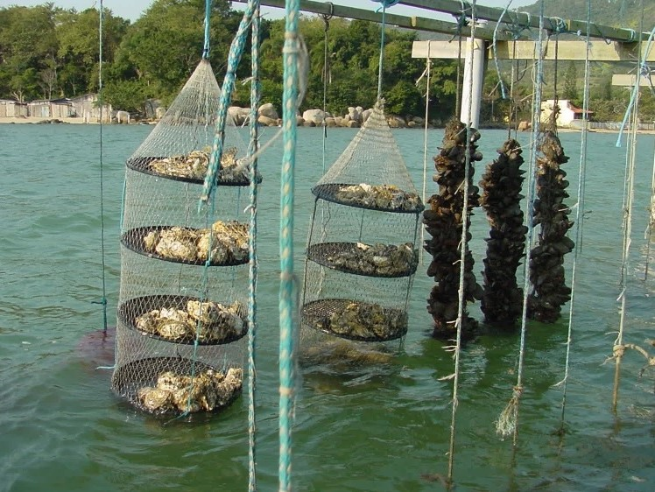
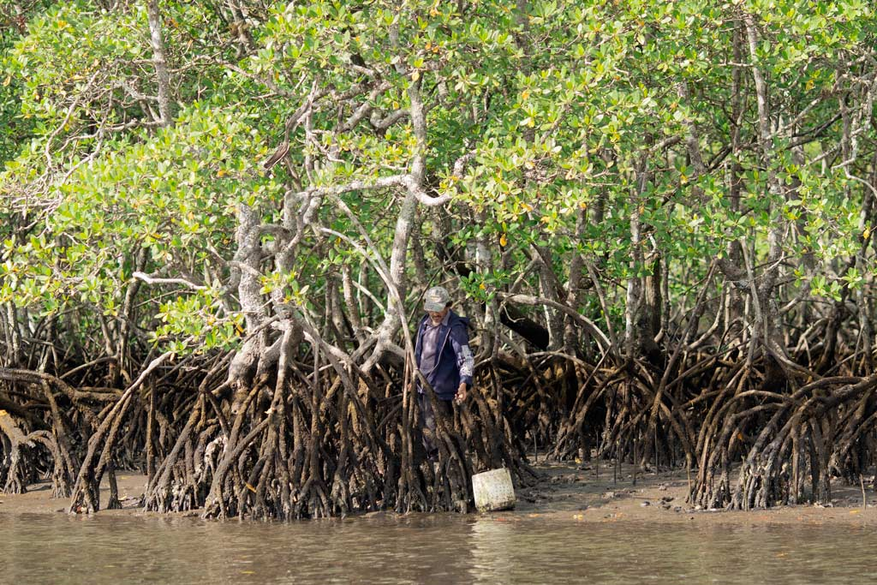
CADASTROS AQUICULTURA
Cultivo de Ostras
Banco Naturais de Extração de Ostras

Slide 9
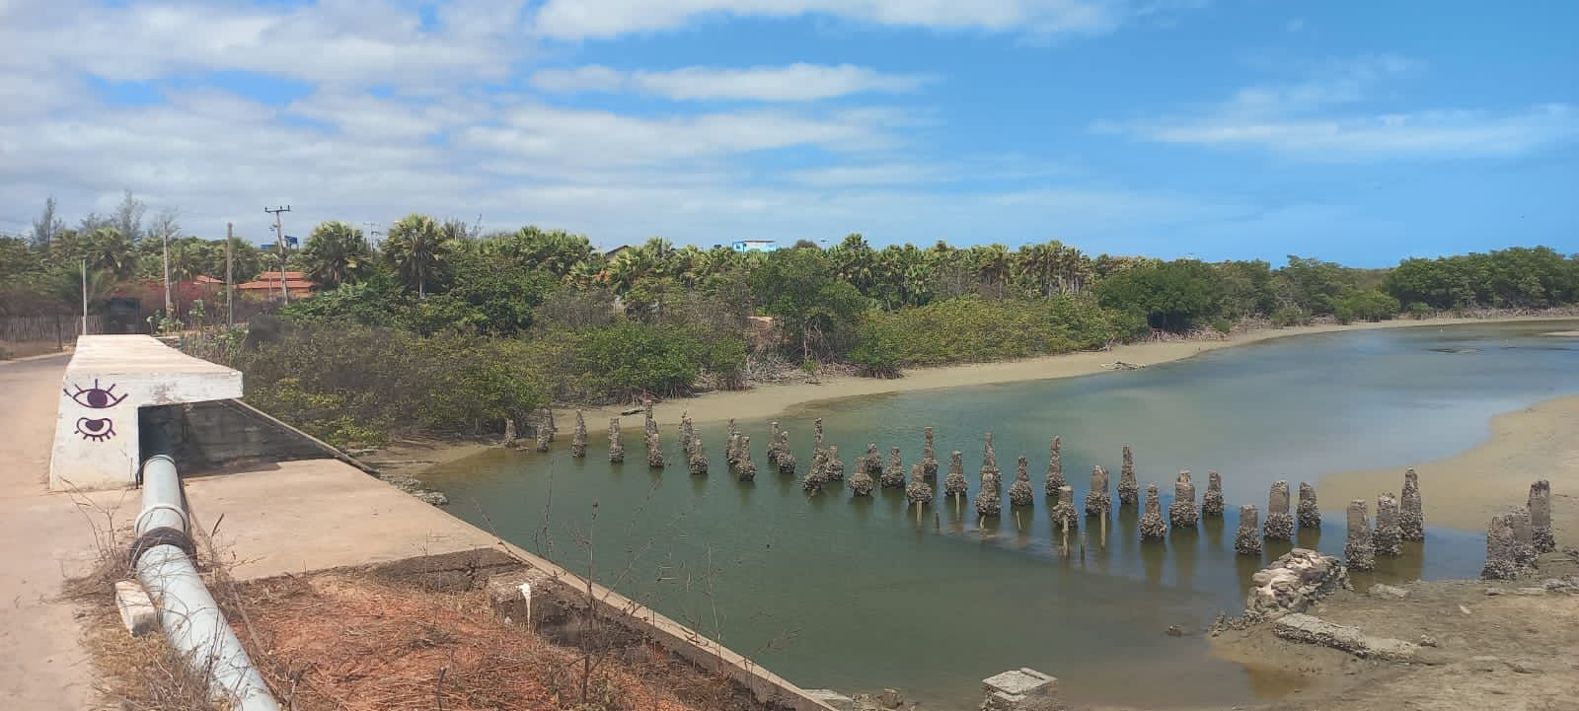
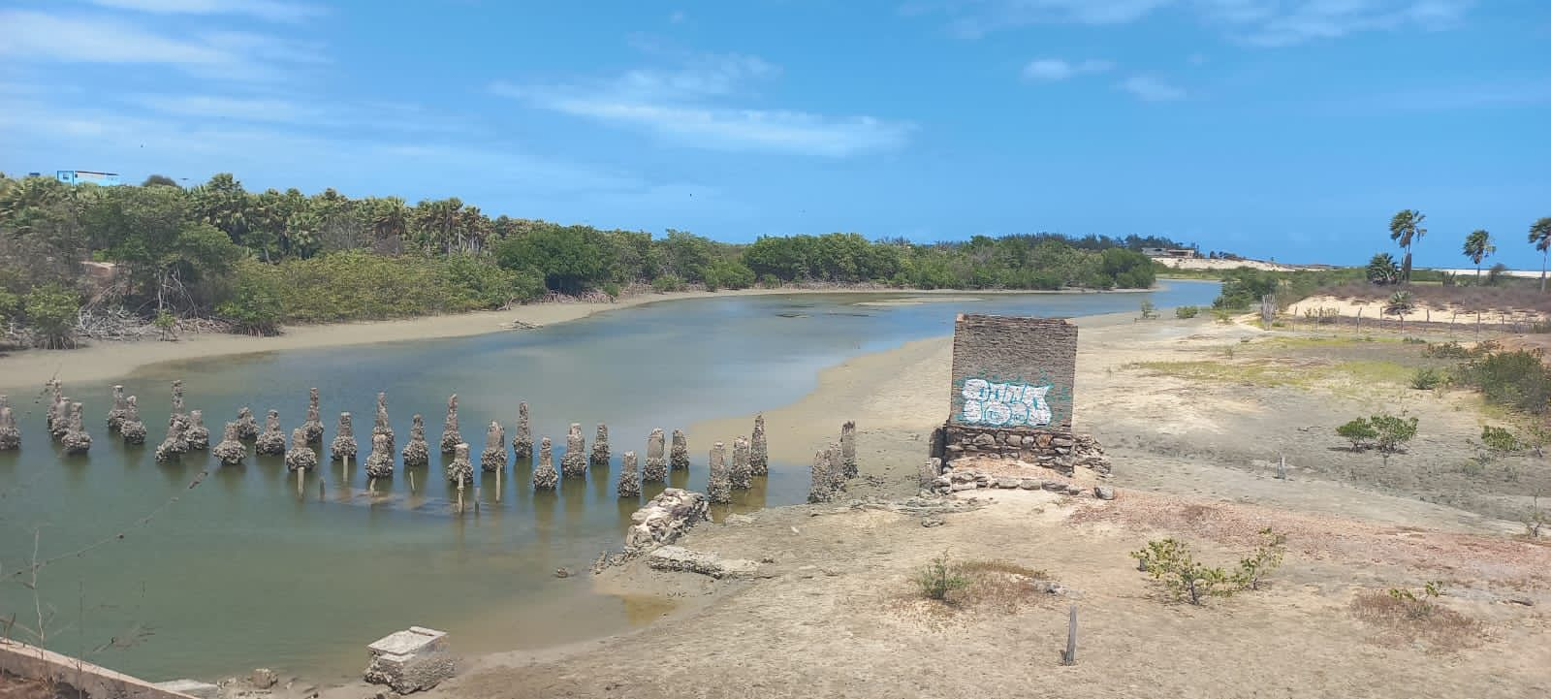
CADASTROS AQUICULTURA: Molusco bivalve
Ostras em Cajueiro da Praia
Localidade Barrinha (prod 10 ls de 18 l por semana)

Slide 10
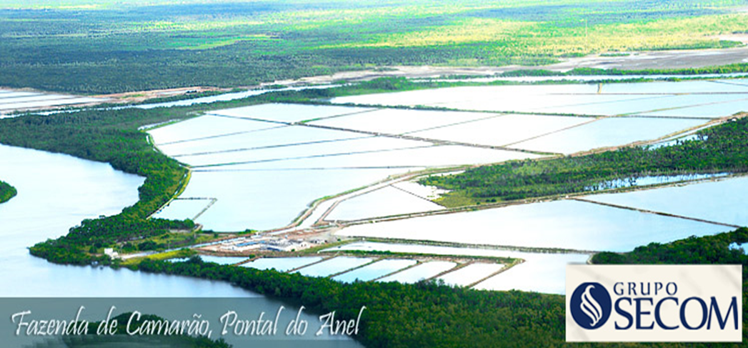
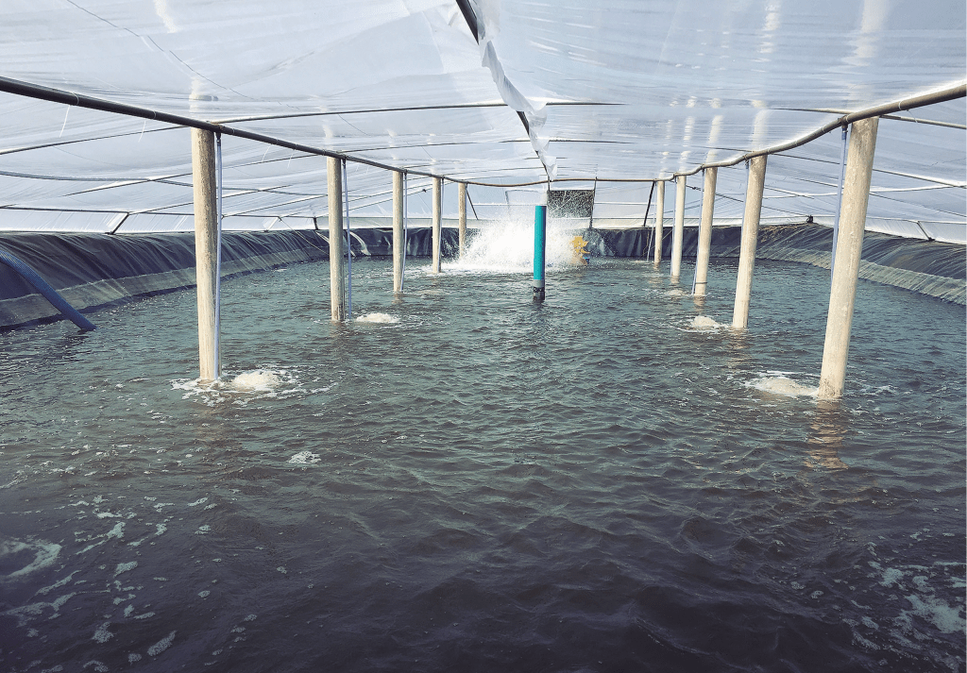
CADASTROS AQUICULTURA
Cultivo de Camarão
Cultivo de Camarão em estufas.

Slide 11
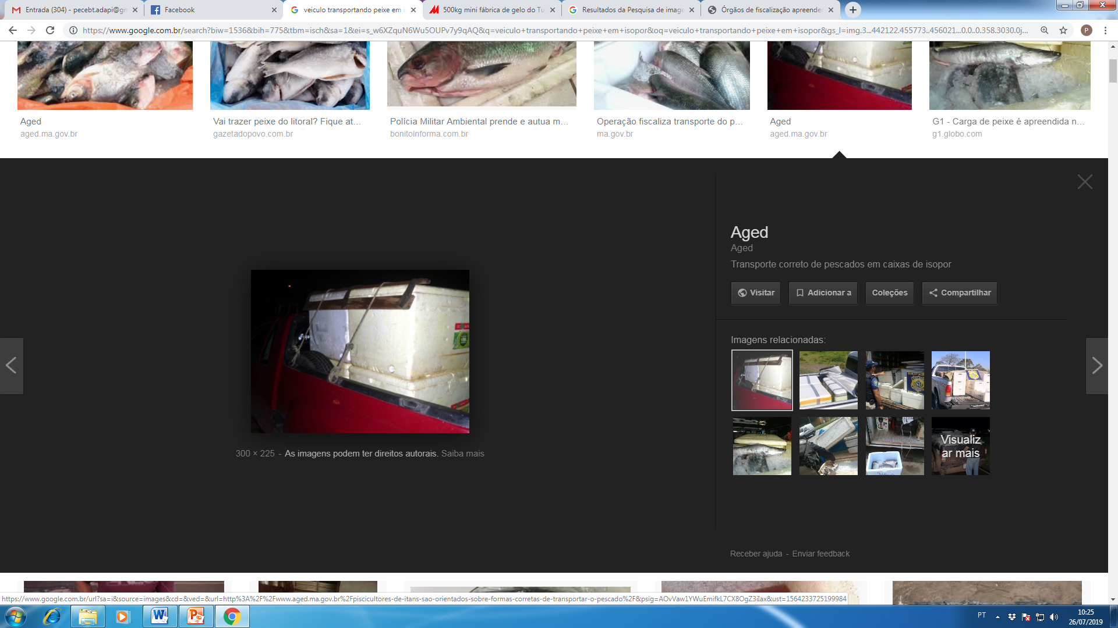
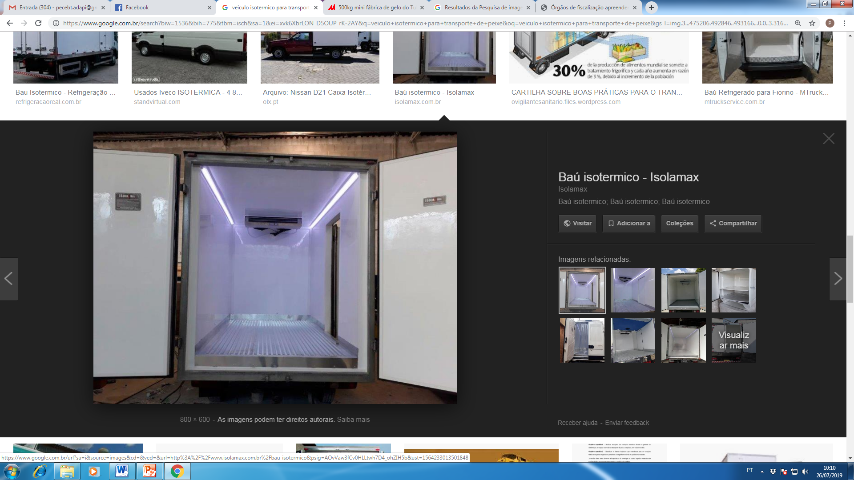
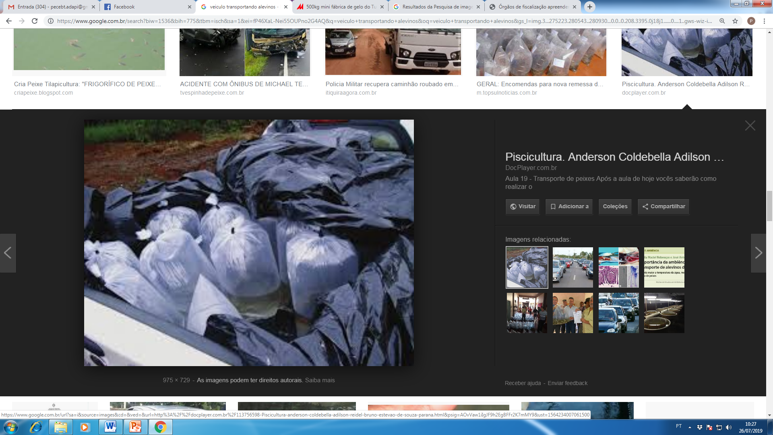
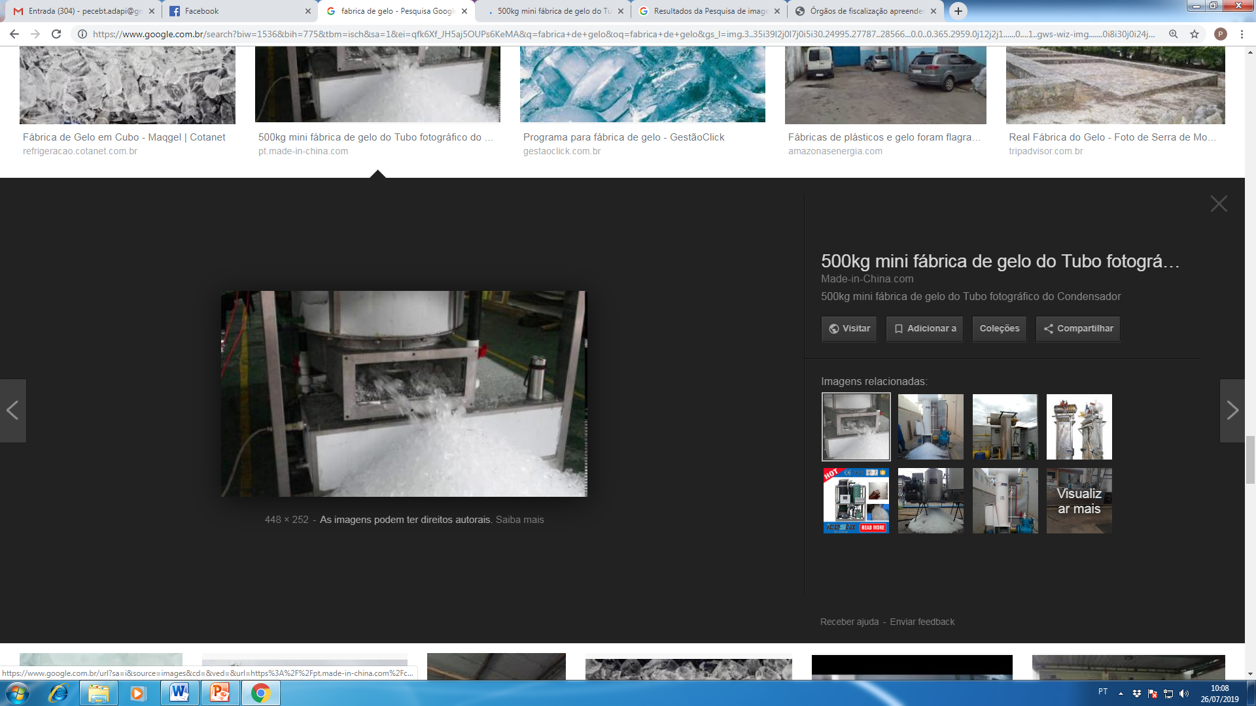
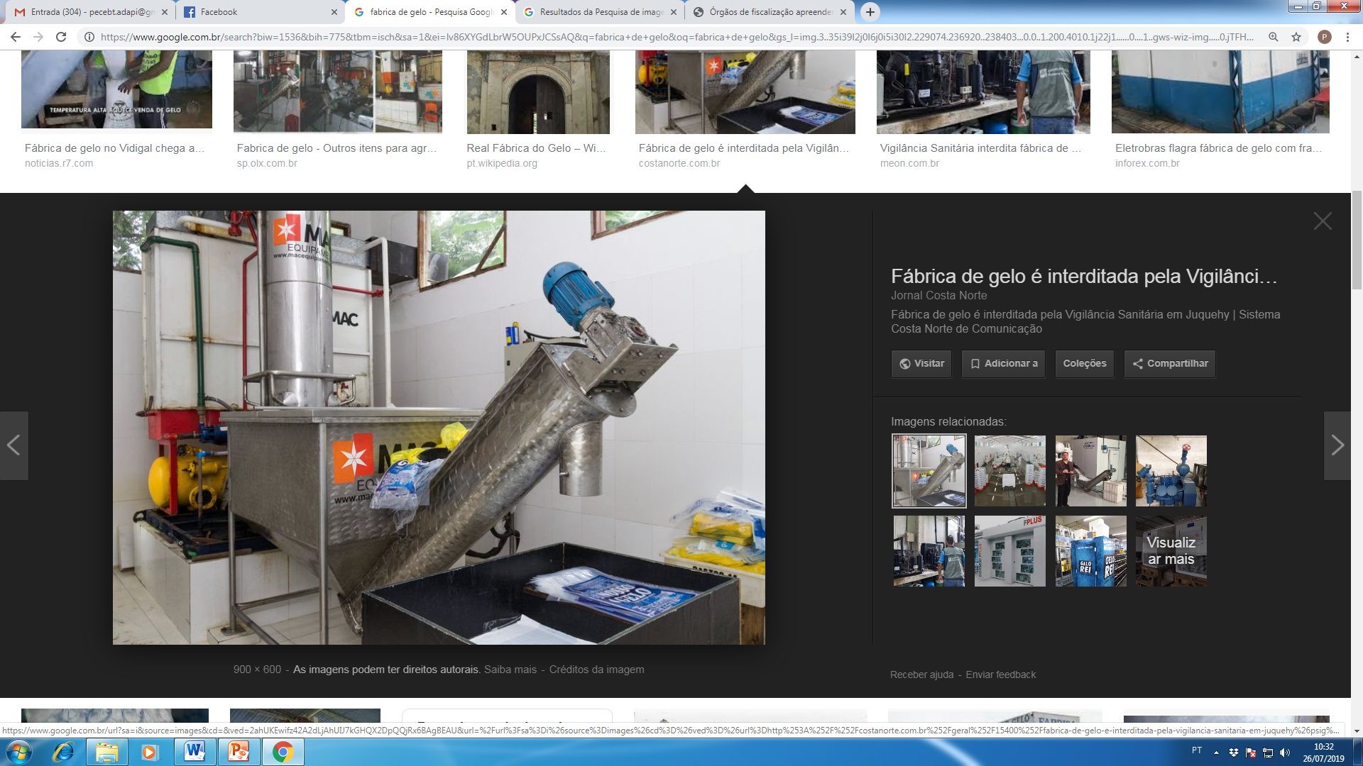
Transporte:
Cadastro transportador e Controlar trânsito através da emissão de GTA:
Cadastro Fabrica de Gelo

Slide 12
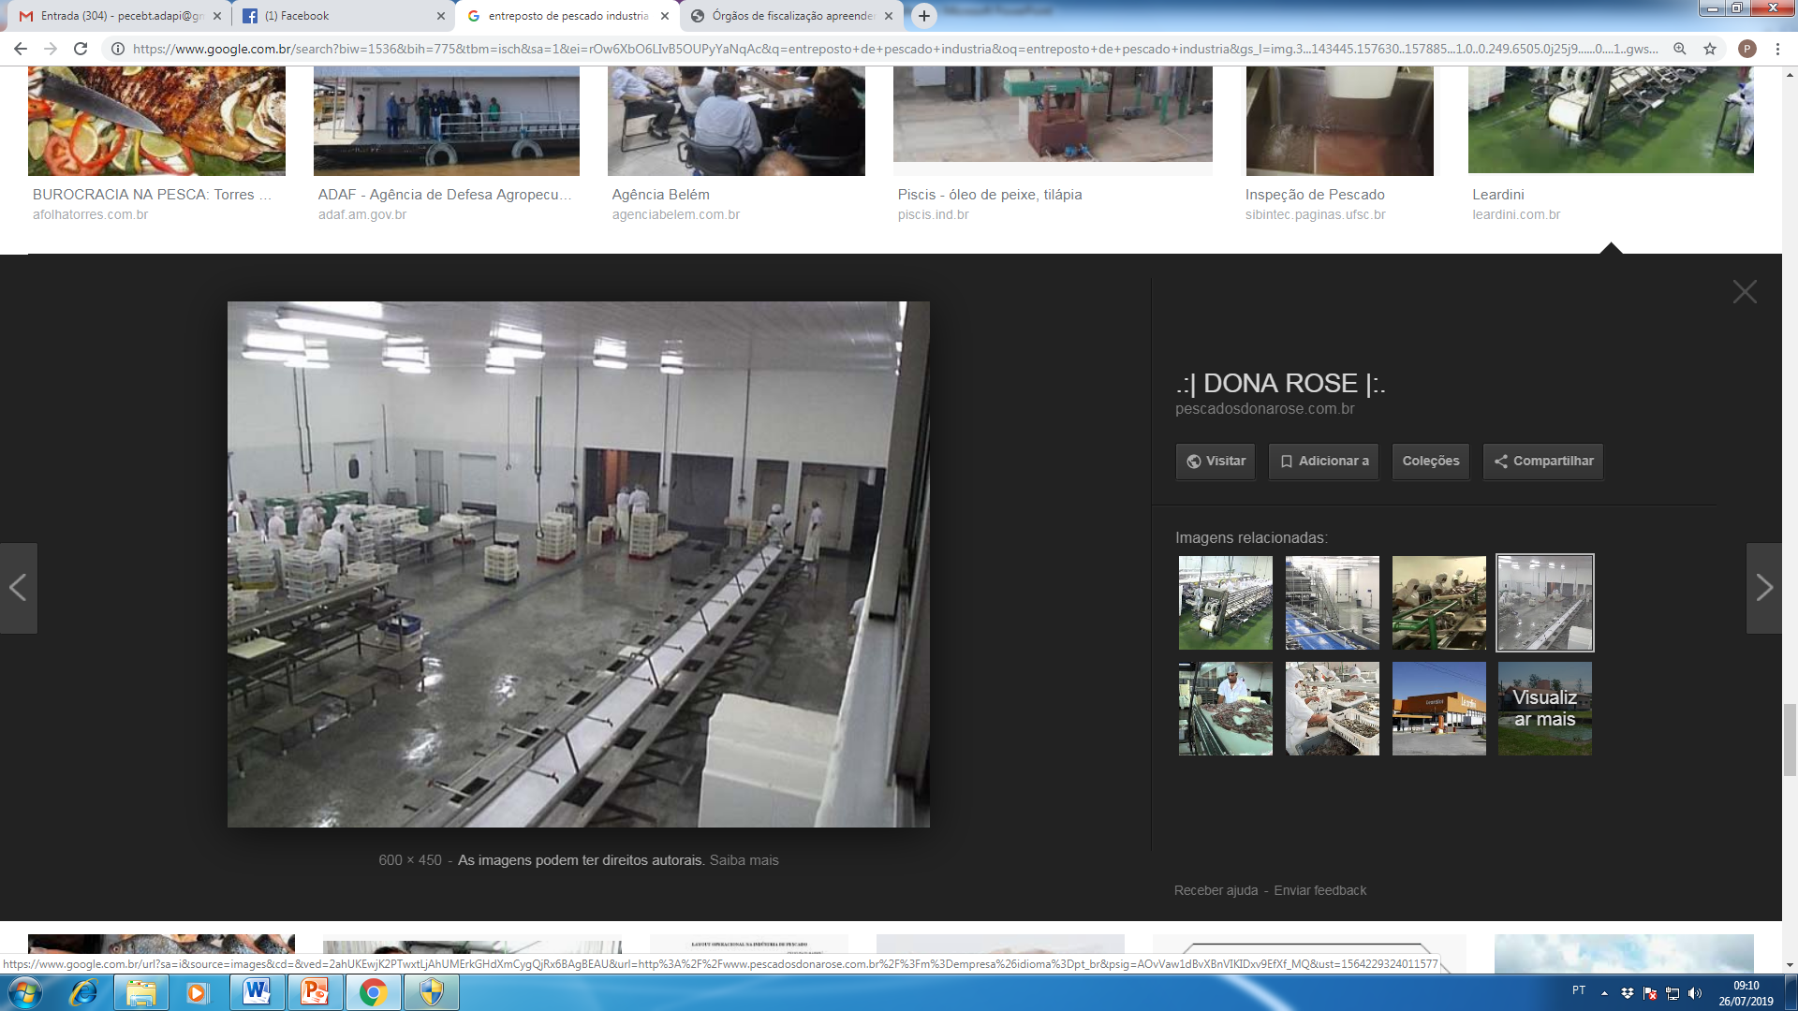
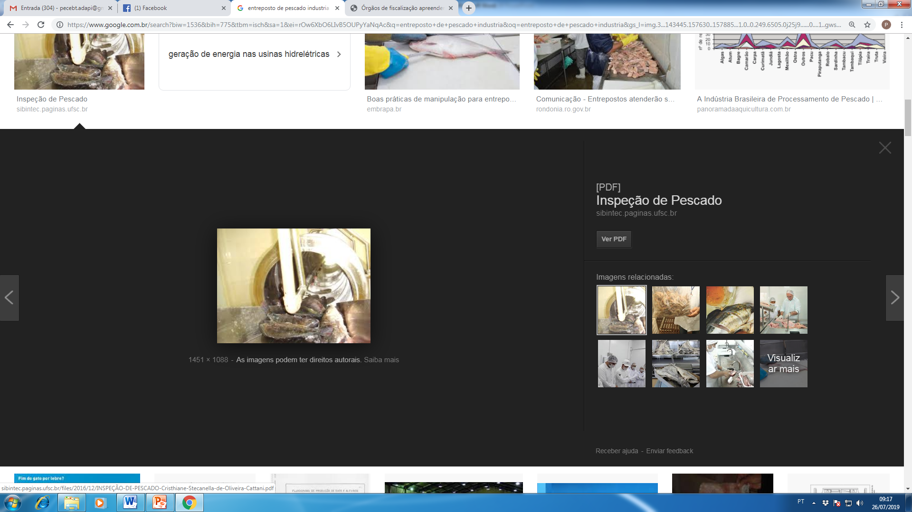
PROCESSAMENTO:(INDUSTRIA)
Controle de entrada de Animais Aquáticos e seus Subprodutos(GTA):

Slide 13
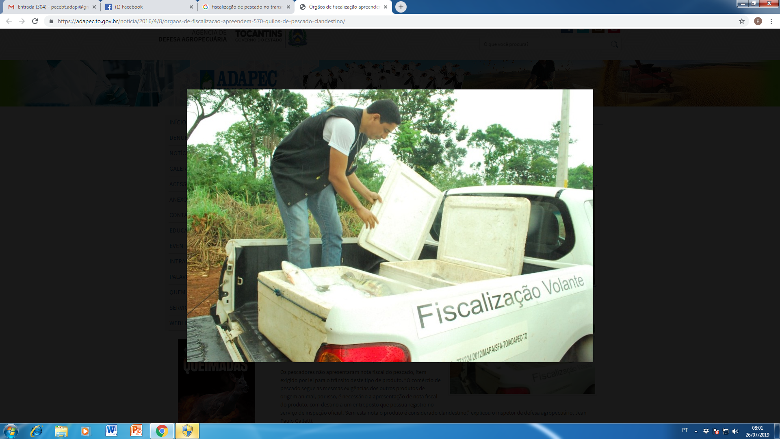
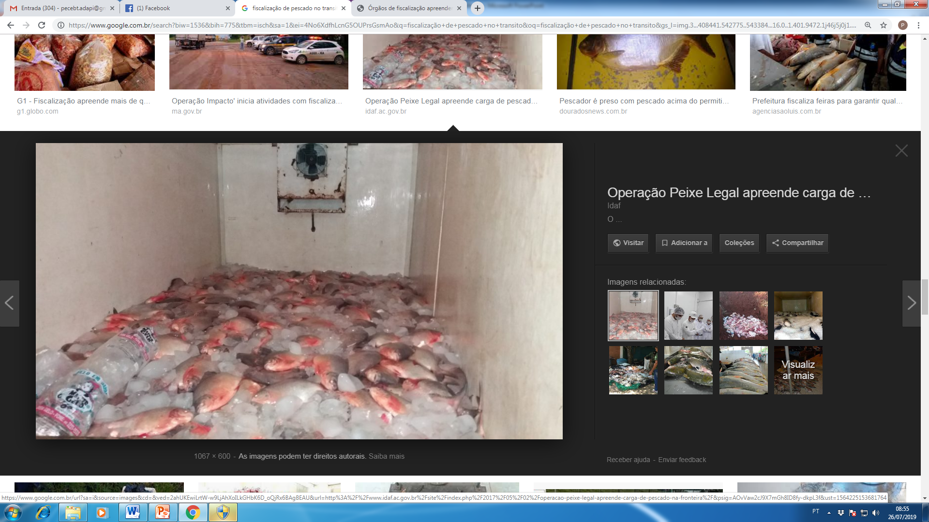
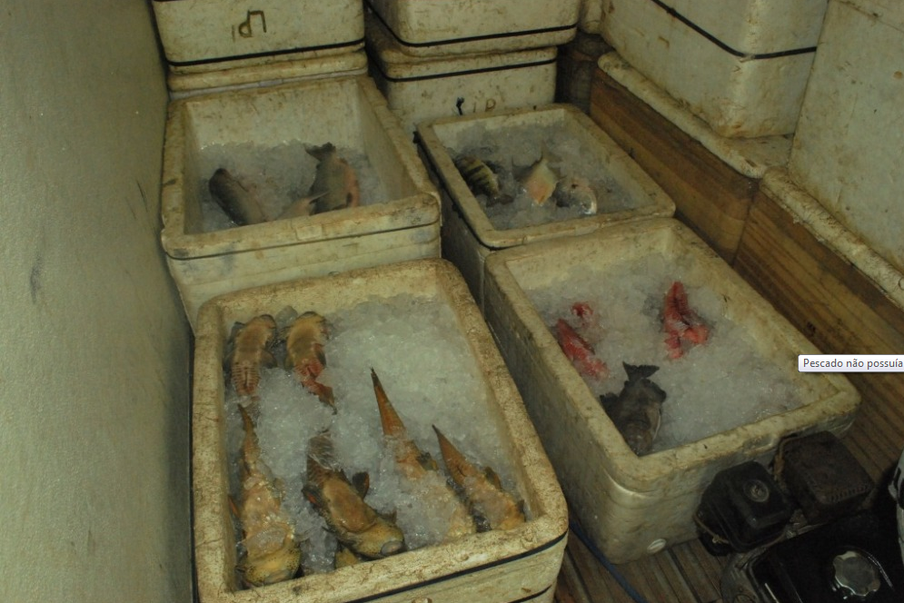
FISCALIZAÇÃO TRÂNSITO
Controle de Transito de Animais Aquáticos e seus Subprodutos;

Slide 14
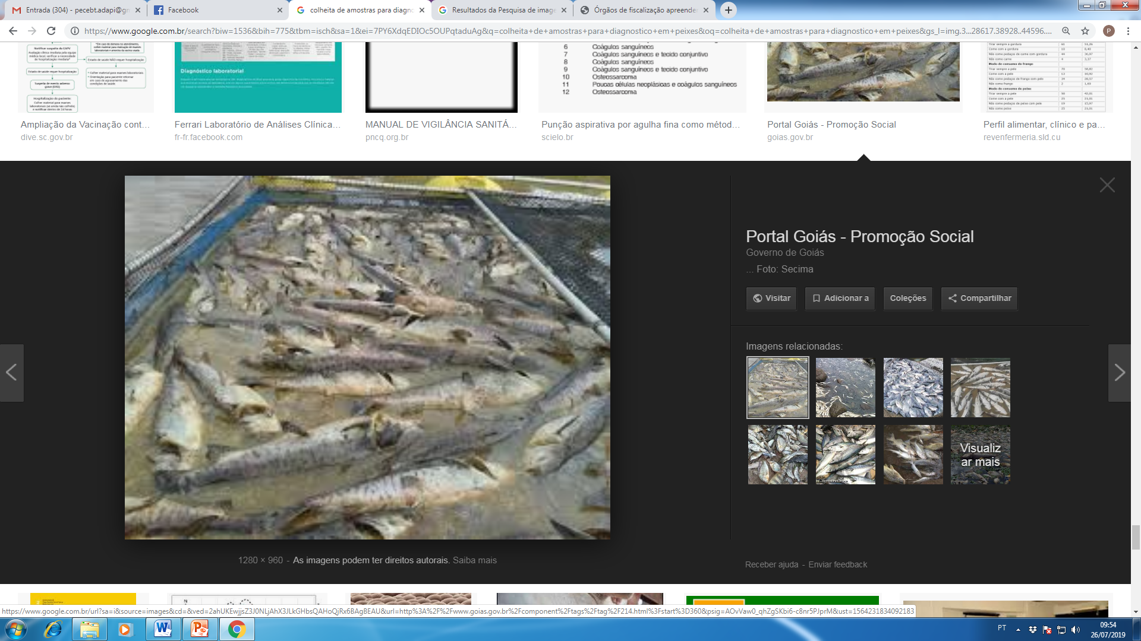
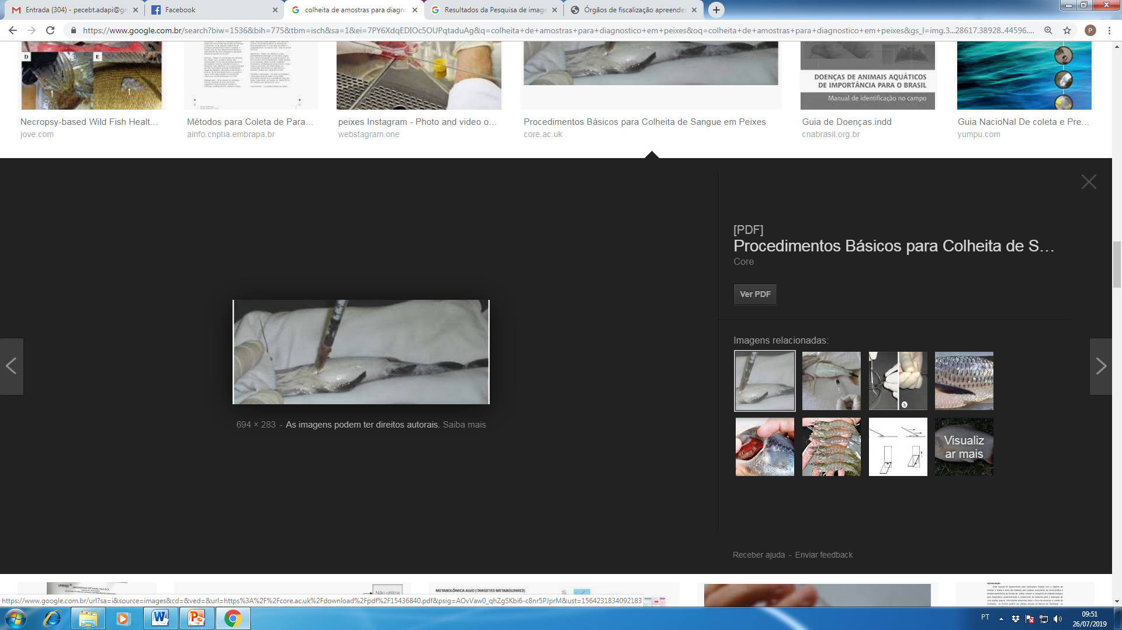
Notificação:
Atendimento a Notificação de Doença(colheita e diagnóstico)
Alta mortalidade acima de 20%

Slide 15
DOCUMENTAÇÃO:
Documento obrigatórios vigentes para o trânsito de animais aquáticos provenientes da Aquicultura:
Alta mortalidade acima de 20%
Animais aquáticos vivos ou seu material de multiplicação | GTA | Obrigatório
Animais aquáticos vivos e matéria-prima de animais aquáticos provenientes de estabelecimentos de aquicultura | GTA | Obrigatório
*Nova Portaria emissão GTA novo valor: 2,00 por milhão (era por centena)

Slide 16
DOCUMENTAÇÃO:
Documento obrigatórios vigentes para o trânsito de animais aquáticos provenientes da Pesca Extrativista:
Animais aquáticos vivos ou seu material de multiplicação | GTA | Obrigatório
Matéria-prima (viva) | GTA | Obrigatório
Matéria-prima (insensibilizada) | Nota Fiscal | Opcional

Slide 17
Plano de Ação: META
Ampliação do cadastro, controles sobre movimentação(gta) e vigilância dos animais aquáticos de cultivo(notificação)
USAVs Parnaíba, Esperantina, Luzilândia, Piracuruca, Piripiri, Barras, Jose de Freitas, Teresina, Nazário, São Pedro do Piauí, Amarante e Floriano.

Slide 18
Plano de Ação: META
Desenvolver ações e a estrutura necessárias para a implantação e funcionamento do PNCMB no estado(litoral Piauiense)
  Verificar junto aos atores e instituições (UFDPAR, ICMBIO, SADA, Secretarias Municipais de Agricultura...) ligados à aquicultura se há área de extração de moluscos bivalve;
  Fazer cadastramento de área de extração de moluscos bivalve, identificar coletores e locais de comercialização para realizar monitoramento.

Slide 19
PESAA - Programa Estadual de Sanidade dos Animais Aquáticos
Muito Obrigado!
Medico Veterinário: Janilson Lima
Coordenação do PESAA e PECEBT
Tel (86)99471-2010
Email: pesaac.adapi@gmail.com pecebt@adapi.pi.gov.br

